Slide 1
LOS ROBLES
SPA

Slide 2
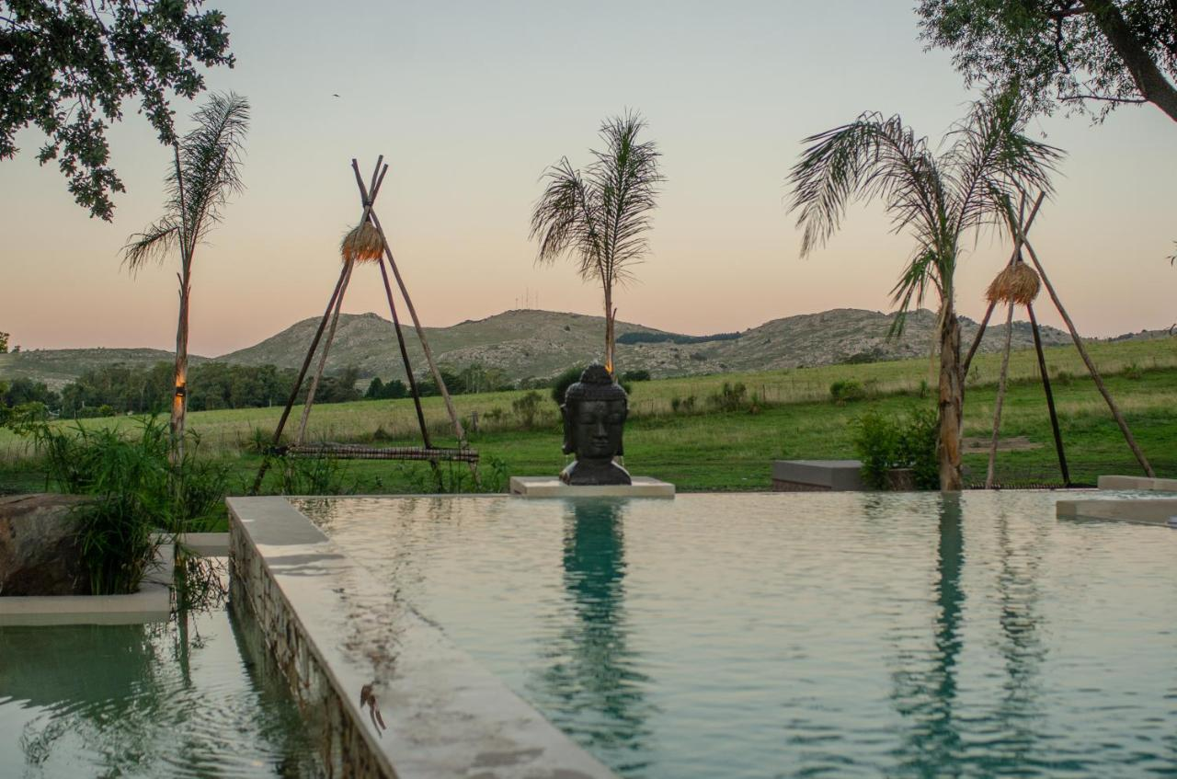
Complejo de cabañas con servicio de Spa, ubicado en las Sierras de Tandil. Se ofrece un servicio de alojamiento que combina comodidad, naturaleza y hospitalidad.

Slide 3
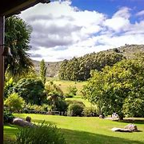
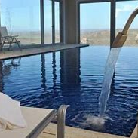
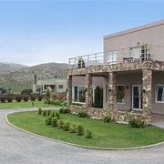
SUMERGETE EN LA MAGIA DE LAS SIERRAS DE TANDIL Y DISFRUTA MOMENTOS INOLVIDABLES CON NOSOTROS
3

Slide 4
PROBLEMA
Se debe crear una base de datos eficientes de reservas, en la cual se pueda llevar a cabo las operaciones relacionadas con la “reserva” de manera óptima.
Entre las características que debe poseer la base de datos podemos indicar:
EFICIENCIA: debe permitir la gestión de reservas a través de un sistema único.
GESTION CENTRALIZADA: debe facilitar la administración de las reservas y la sincronización de datos en tiempo real.
FLEXIBILIDAD: debe permitir ajustar la disponibilidad de los servicios.

Slide 5
DESCRIPCION DEL PROBLEMA
ADMINISTRACION DE CLIENTES Y EMPLEADOS
La Base de Datos debe permitir el registro de información de los clientes que realizan la reserva. También debe permitir ingresar la información de los empleados que atendieron dicha reversa.
GESTION DE TIPO DE RESERVA
Se debe poder clasificar la reversa de la habitación, ya sea “BASE DOBLE” o “SIMPLE”. También debe detallar la cantidad de días indicando “FECHA DE ENTRADA” y “FECHA DE SALIDA”.
Título de la presentación
5

Slide 6
DESCRIPCION DEL PROBLEMA
GESTION DE DISPONIBILIDAD
Debe permitir gestionar la disponibilidad de habitaciones en el SPA, modificando su estado de “DISPONIBLE” o “NO DISPOBIBLE”, o viceversa.
GESTION DE DISPONIBILIDAD
Debe permitir gestionar la disponibilidad de habitaciones en el SPA, modificando su estado de “DISPONIBLE” o “NO DISPOBIBLE”, o viceversa.

Slide 7
DESCRIPCION DE BASE DE DATOS
CLIENTE
EMPLEADO
HABITACION
IDCLIENTE INT PRIMARY KEY AUTO_INCREMENT
NOMBREYAPELLIDO VARCHAR (100) DEFAULT “A_CONFIRMAR“
DNI VARCHAR (8) UNIQUE NOT NULL
CORREO VARCHAR (100) UNIQUE NOT NULL
TELEFONO VARCHAR (30) NOT NULL
IDSPA INT (FK)
COMMENT “Almacena información sobre Clientes”
IDEMPLEADO INT PRIMARY KEY AUTO_INCREMENT
NOMBRE VARCHAR (100) NOT NULL
CORREO VARCHAR (100) UNIQUE NOT NULL
TELEFONO VARCHAR (30) NOT NULL
DIRECCION VARCHAR (100) NOT NULL
CUIL VARCHAR (11) NOT NULL
FECHACONTRATACION DATETIME
IDSPA INT (FK)
COMMENT “ Almacena informacion sobre los empleados ”
IDHABITACION INT PRIMARY KEY AUTO_INCREMENT
NUMEROHABITACION INT NOT NULL
TIPOHABITACION VARCHAR (50) NOT NULL
PRECIOHABITACION DECIMAL (10,2)
DISPONIBLE BIT-BOOLEAN
IDSPA INT (FK)
COMMENT “Almacena informacion sobre la habitacion y disponibilidad”

Slide 8
DESCRIPCION DE BASE DE DATOS
SPA
RESERVA
IDSPA INT PRIMARY KEY
DIRECCION VARCHAR (100)
CORREO VARCHAR (100)
TELEFONO VARCHAR (30)
COMMENT “Almacena información sobre el SPA”
IDRESERVA INT PRIMARY KEY AUTO_INCREMENT
IDCLIENTE INT FOREING KEY
IDEMPLEADO INT FOREING KEY
IDHABITACION INT FOREING KEY
FECHAENTRADA DATETIME NOT NULL
FECHASALIDA DATETIME NOT NULL
CANCELACION DATETIME DEFAULT NULL
IDSPA INT (FK)
COMMENT “ Almacena informacion sobre las reservas en general ”

